Slide 1
Latinska paleografija
rad na rukopisu

Slide 2
Pomoćne povijesne znanosti
diplomatika
epigrafija
paleografija
kronologija
heraldika
genealogija
numizmatika
sfragistika…

Slide 3
Epigrafija
ἐπί+ γράφω
proučava povijesne natpise urezane ili uklesane u čvrste materijale
podjela prema pismu
grčka, latinska, ćirilična, glagoljska, hebrejska…
podjela prema kronologiji
antička, ranokršćanska, srednjovjekovna...

Slide 4
Paleografija
παλαιός + γράφω
proučava razvoj pisma
ciljevi: ispravno čitanje rukopisa
datacija
određivanje autorstva
određivanje mjesta nastanka
određivanje ruke koja je pisala rukopis
autor vs. prepisivač

Slide 5
ANTIKA | kvadratna kapitala | epigrafska pisma
 | rustična kapitala
 | kurzivna kapitala
 | kurzivna majuskula
 | knjižna kapitala | paleografska pisma
 | uncijala
 | poluuncijala
 | kurzivna minuskula
SREDNJI VIJEK | prekarolinška minuskula
 | kurijala
 | beneventana
 | merovingika
 | vizigotika
 | insularna pisma
 | karolina
 | gotica
 | humanistika
NOVI VIJEK | bulatika

Slide 6
uncijala
rimska epoha, doba carstva, 4.-9. st.
majuskula
slova su ovalno stilizirana (svečana, čitka, lijepa – pismo Biblije)
ne rastavljaju se riječi ni rečenice
Splitski evangelijar, 6./7. st.

Slide 7
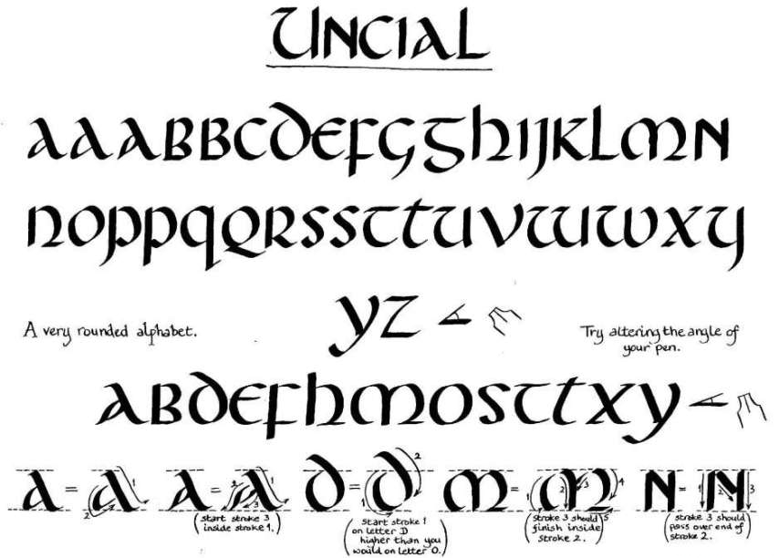

Slide 8
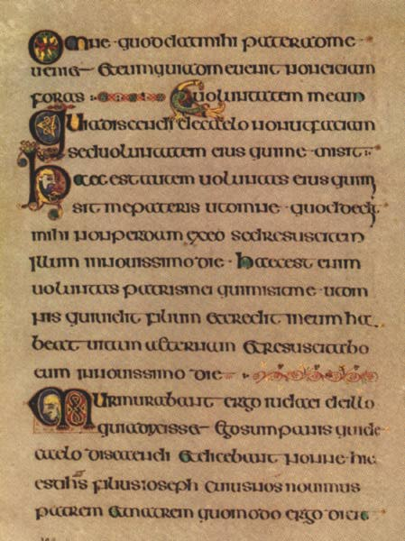

Slide 9
beneventana
8. st., samostan Montecassino (Benevento)
popularna na Jadranu
oštra razlika između debljih i tanjih linija
riječi odvojene
interpunkcija dosljedna
kratice i ligature konstantne
uglata (slova “prelomljena” po sredini)

Slide 10
Evangelijar opatice Vekenege,11. st.
Horae monasticae opatice Čike, 11. st.
samostan sv. Marije u Zadru – oxfordska biblioteka Bodleiana
Historia Salonitana Tome Arhiđakona, 13. st.

Slide 11
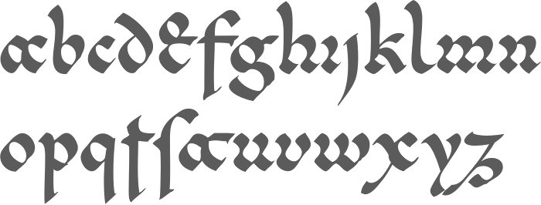

Slide 12
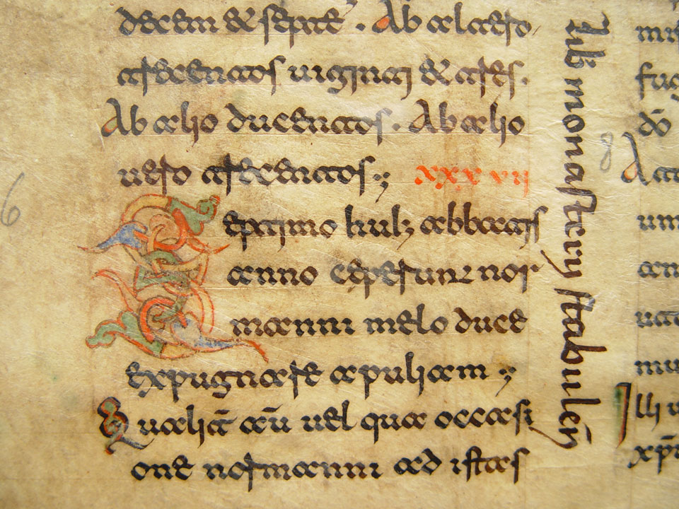

Slide 13
karolina
od Karla Velikog do kraja 12.st. , zapadna Europa
minuskula
pravilno, jasno i čitljivo oblikovanje slova (svako za sebe)
izbjegavanje suvišnih ukrasa
kratice su rijetke, a riječi su rastavljene

Slide 14
Splitski evangelijar (naknadni dodatci)
Kartular sv. Petra u Selu, 12. st.
velika zbirka kodeksa iz Metropolitane

Slide 15
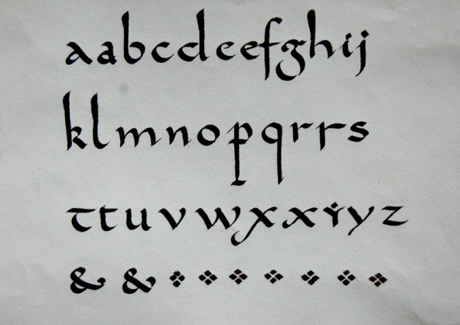

Slide 16
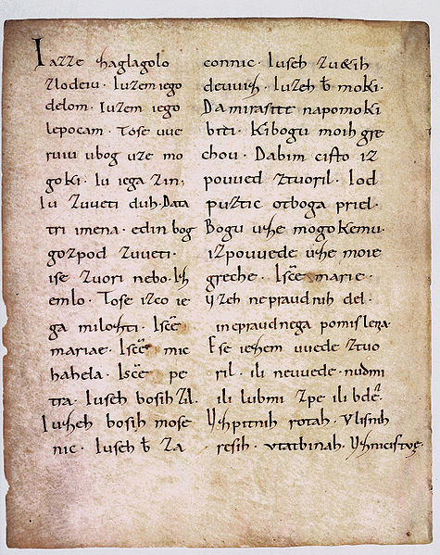

Slide 17
gotica
12. do 15. st. zapadna Europa
slova postaju viša nego šira
pri vrhu se zašiljuju
spajaju se tankim crtama
tijesno se zbijaju jedno uz drugo
mnogo varijanata
Historia Salonitana Tome Arhiđakona

Slide 18
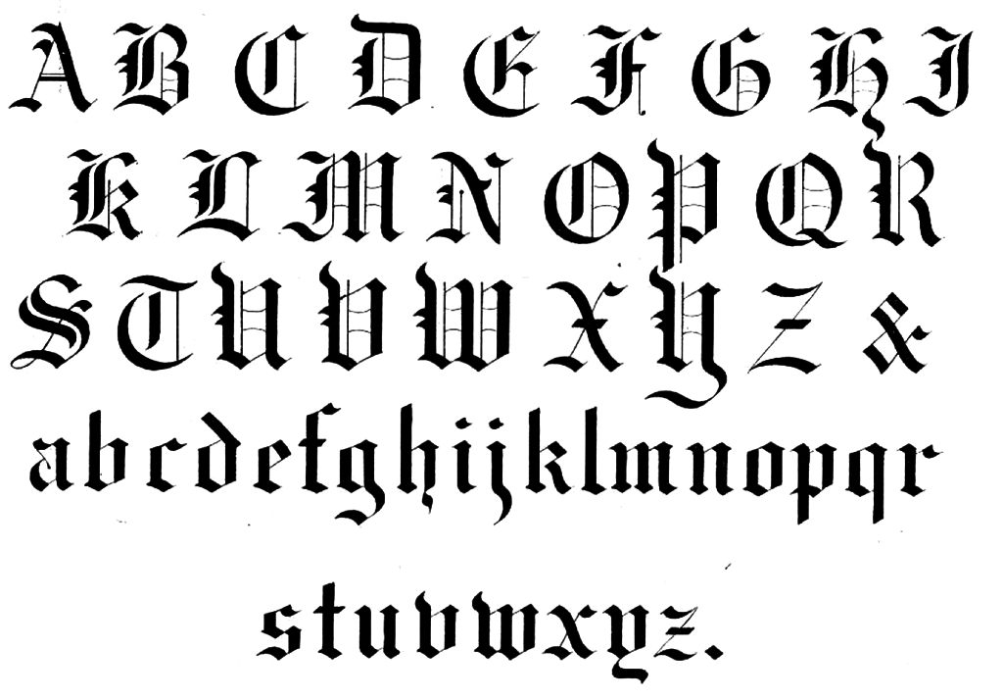

Slide 19
